Slide 1
CARTA DE PORTE ELECTRÓNICA
DI ANFE - DEPARTAMENTO AGROPECUARIO
SUBDIRECCIÓN GENERAL DE FISCALIZACIÓN
JUNIO 2021
Notes:
1

Slide 2
CARTA DE PORTE ELECTRÓNICA
RESOLUCIÓN GENERAL CONJUNTA 5017/2021(AFIP- MT-MAGyP)
La nueva normativa establece el uso obligatorio de la CARTA DE PORTE ELECTRÓNICA para el transporte automotor y ferroviario que se realice a cualquier destino dentro de la República Argentina de los siguientes productos:
Granos no destinados a la siembra (cereales y oleaginosos).
Legumbres secas (porotos, arvejas y lentejas).
Semillas aun no identificadas como tales por la autoridad competente.
Este comprobante se considera documento equivalente y sustituye al remito establecido por la Resolución General N° 1415/2003 (AFIP).

Slide 3


CARTA DE PORTE ELECTRÓNICA
Carta de Porte para el Transporte Ferroviario
Carta de Porte para el Transporte Automotor
EXCEPCIONES
Se encuentra exceptuado de esta obligatoriedad el transporte internacional, siempre y cuando corresponda a operaciones de importación o exportación y se encuentre respaldado por la documentación aduanera que corresponda de acuerdo con la normativa vigente.

Slide 4




CARTA DE PORTE ELECTRÓNICA
SUJETOS OBLIGADOS
Podrán solicitar Cartas de Porte Electrónica los contribuyentes que se encuentren incluidos en el SISTEMA DE INFORMACIÓN SIMPLIFICADO (SISA) conforme a lo dispuesto en la Resolución General 4.310 (AFIP) del 17 de septiembre de 2018, que se indican a continuación:
Productores de granos inscriptos como tales ante la
Administración Federal de Ingresos Públicos (AFIP).
Operadores del comercio de granos que dispongan de una o
más plantas habilitadas para el ingreso y/o egresos de granos
por el Ministerio de Agricultura, Ganadería y Pesca y que las
mismas se encuentren declaradas en el REGISTRO ÚNICO
DE OPERADORES DE LA CADENA AGROINDUSTRIAL (RUCA).
Autorizados mediante resolución fundada por la AFIP.

Slide 5
CARTA DE PORTE ELECTRÓNICA
REQUISITOS
Poseer Clave Única de Identificación Tributaria (CUIT) activa.
Tener registrados los datos biométricos de acuerdo a lo establecido por la Resolución General 2.811/2010 (AFIP).
De corresponder, haber presentado la totalidad de las declaraciones juradas del Impuesto al Valor Agregado y de los recursos de la seguridad social, de los últimos doce (12) períodos fiscales ó del lapso desde el inicio de actividades o del cambio de carácter frente al gravamen, si este fuera menor.
Haber presentado la declaración jurada del Impuesto a las Ganancias del último período fiscal vencido.
Poseer Domicilio Fiscal Electrónico.

Slide 6
CARTA DE PORTE ELECTRÓNICA
PROCEDIMIENTO
Para la emisión de la Carta de Porte Electrónica se podrá utilizar los siguientes servicios:
Entorno web: ingresando mediante Clave Fiscal con nivel de seguridad 3, al servicio denominado “CARTA DE PORTE ELECTRÓNICA” habilitado en el sitio ‘”web” de la Administración Federal de Ingresos Públicos (AFIP) : http://www.afip.gob.ar
Entorno webservices: utilizando el procedimiento de intercambio de información basado en el webservices habilitado a tal fin, cuyas especificaciones técnicas se encuentran disponibles en el sitio institucional.

Slide 7
CARTA DE PORTE ELECTRÓNICA
VALIDEZ DE LOS COMPROBANTES
La validez de la Carta de Porte Electrónica se determinará teniendo en cuenta los kilómetros a recorrer y el tipo de transporte a utilizar.
La Carta de Porte Automotor tendrá una validez máxima de 5 días, mientras que la CPE Ferroviaria contará con hasta 30 días de vencimiento.
Ambos períodos podrán extenderse en caso de declarar “Contingencias”.
VIGENCIA Y APLICACIÓN
La Carta de Porte Electrónica entrará en vigencia a partir del 1 de Septiembre y su aplicación es obligatoria a partir del primer día del mes de Noviembre.

Slide 8
CARTA DE PORTE ELECTRÓNICA
VENTAJAS DE LA CPE
Se genera en un solo paso y en una misma aplicación la solicitud, carga y emisión del comprobante.
Los datos se completan sistémicamente eliminando la posibilidad de errores de carga.
Se incorpora el rubro “Contingencias” para informar tanto los detalles de los inconvenientes en la llegada de un camión a destino como su resolución.
El comprobante contará con código de barras y código QR.
El código QR permitirá visualizar los datos de origen y destino como herramienta fundamental para el control de ruta.
Incorpora validaciones online sobre domicilios de origen y planta de destino declaradas en SISA.
Valida online la disponibilidad de stock de granos del productor y del operador.
Todas las partes intervinientes en el traslado tendrán la visualización del documento mediante clave fiscal.

Slide 9
Pantallas del Sistema
Emisión

Slide 10
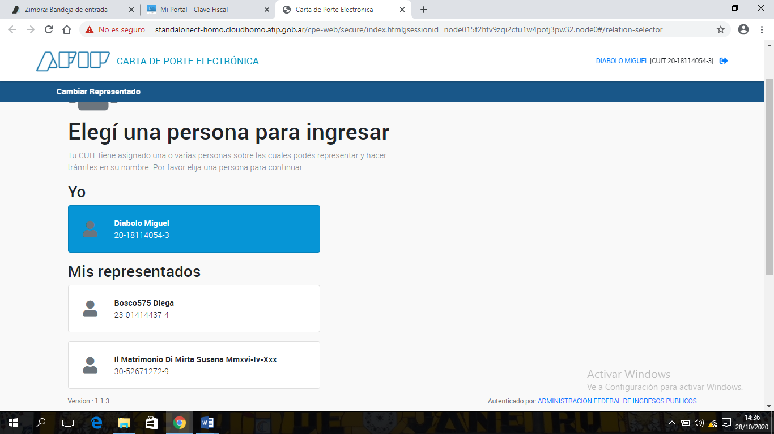
Paso 1 – Elección de representado

Slide 11
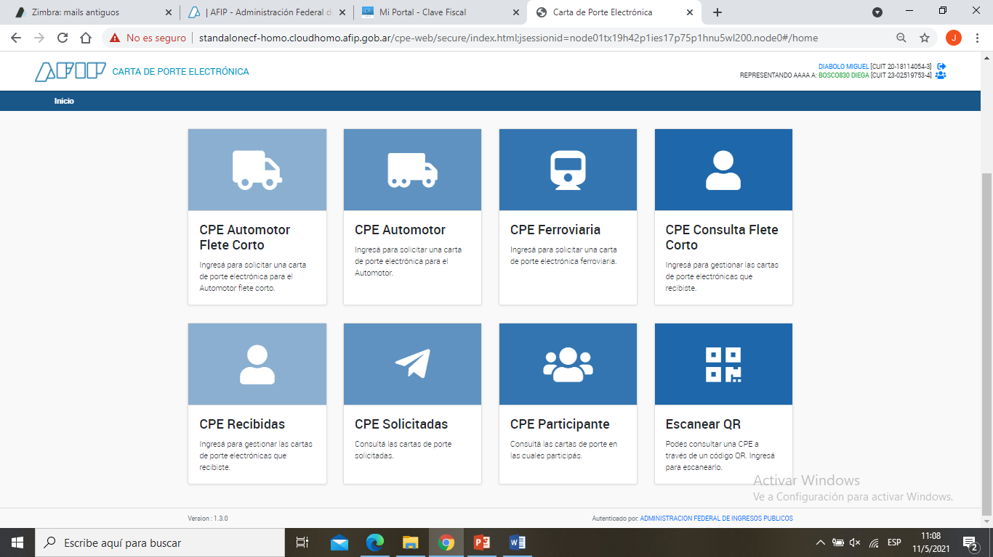
Paso 2 – Menú principal

Slide 12
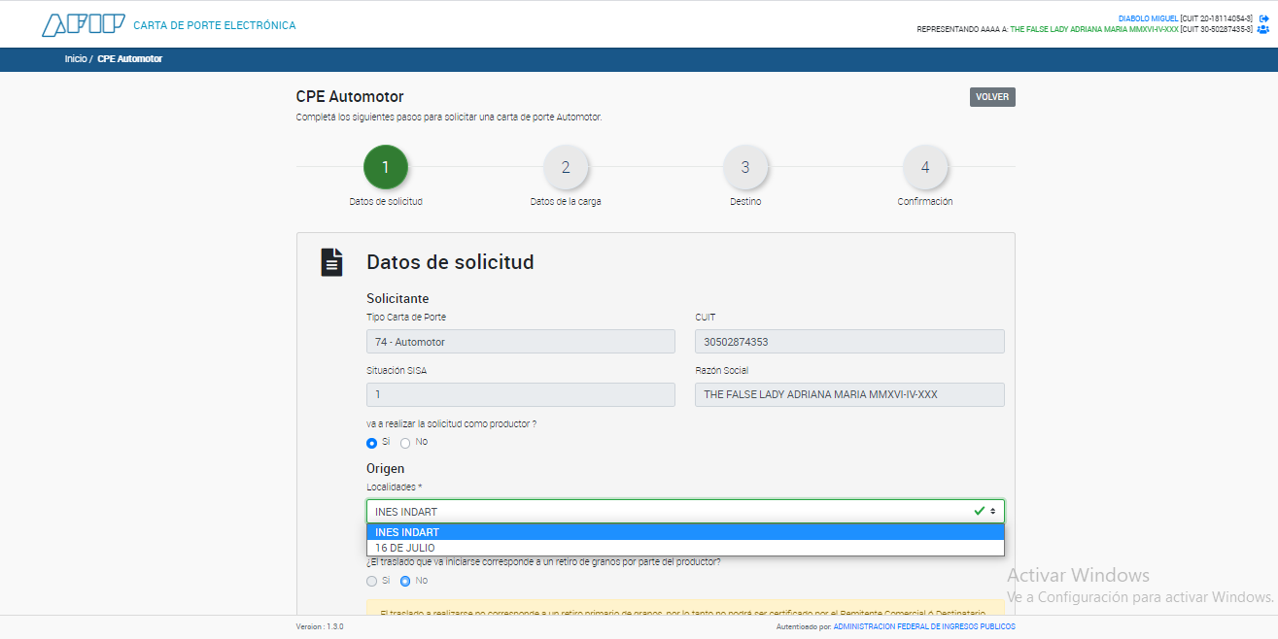
Paso 3 – Datos de solicitud Productor (1)

Slide 13
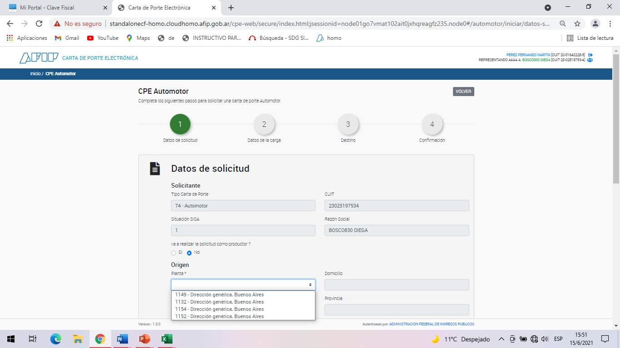
Paso 3 – Datos de solicitud Operador (2)

Slide 14
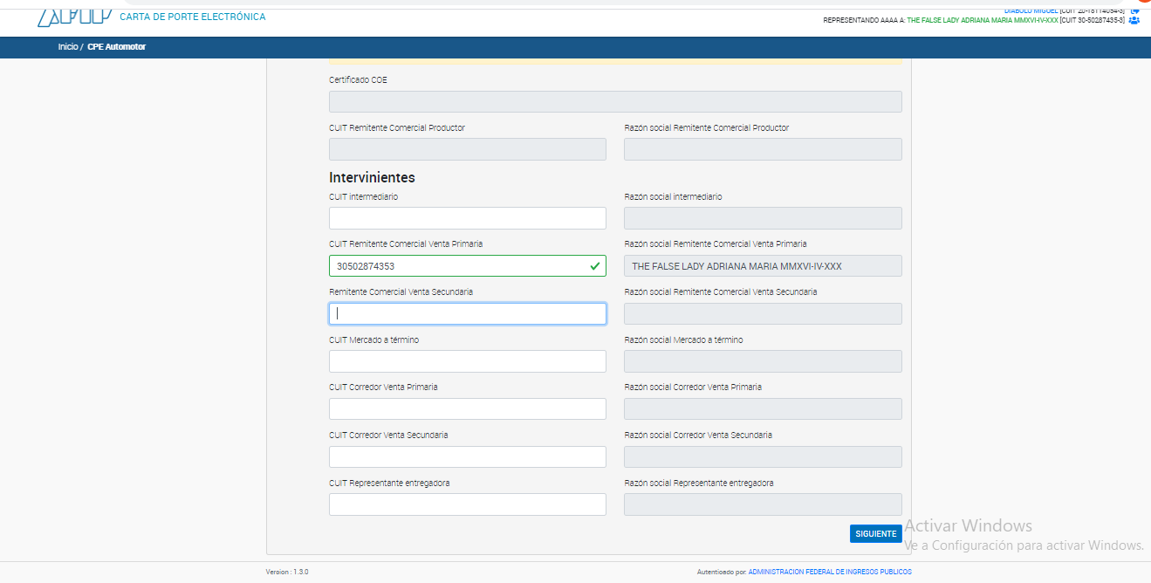
Paso 3 – Datos de solicitud (3)

Slide 15
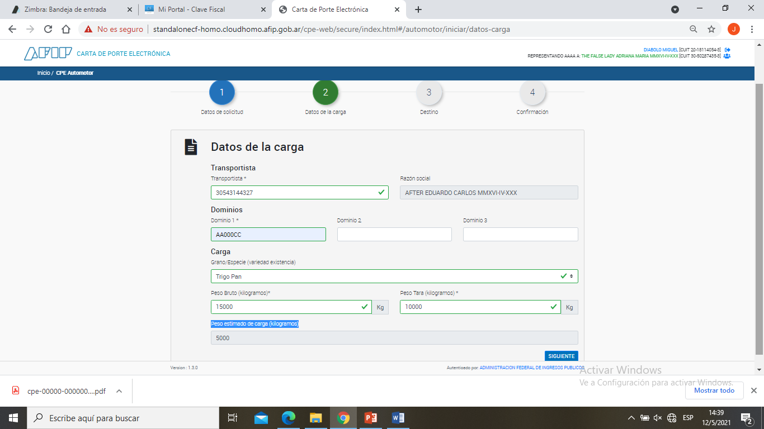
Paso 4 – Datos de la carga (1)

Slide 16
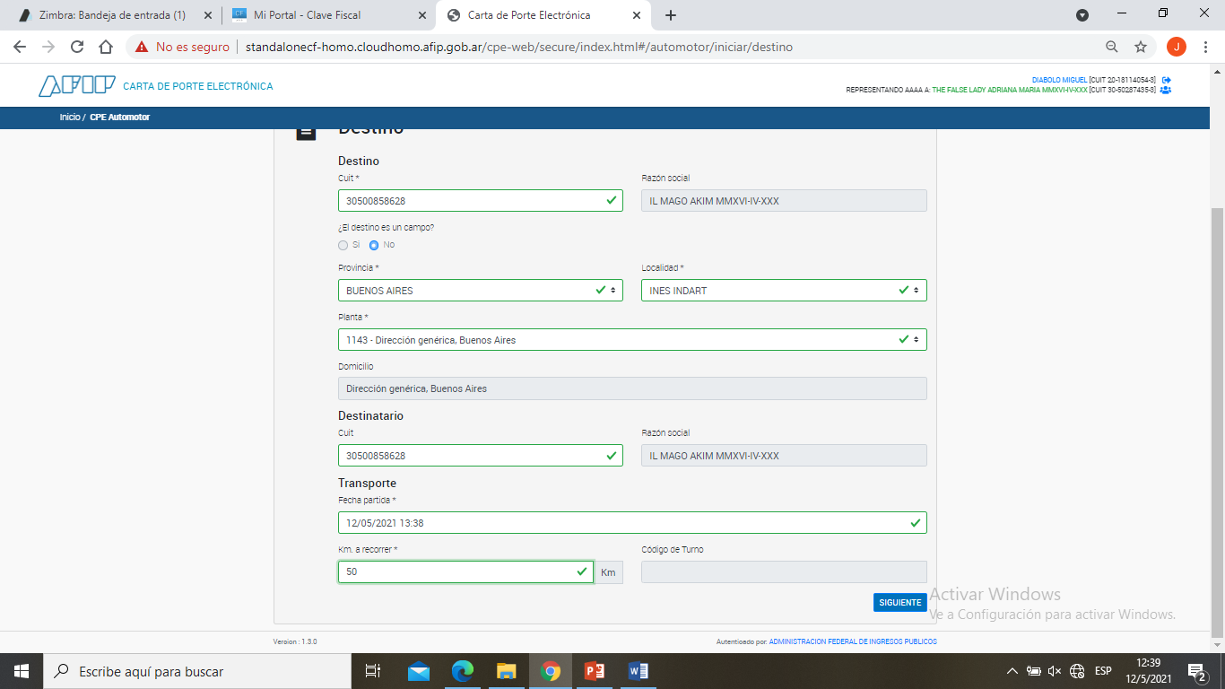
Paso 5 – Destino (1)

Slide 17
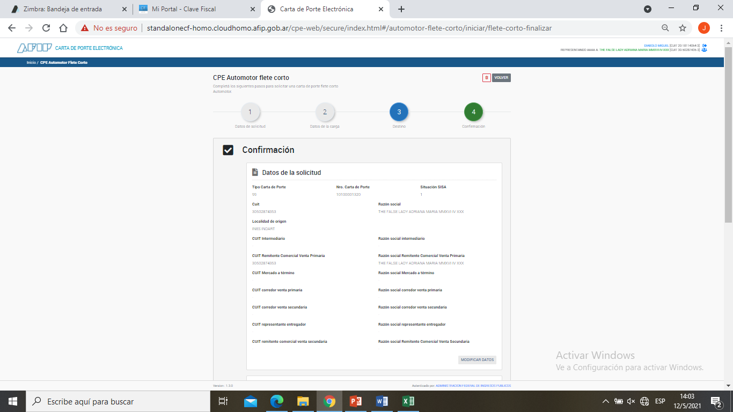
Paso 6 – Visualización y Confirmación

Slide 18
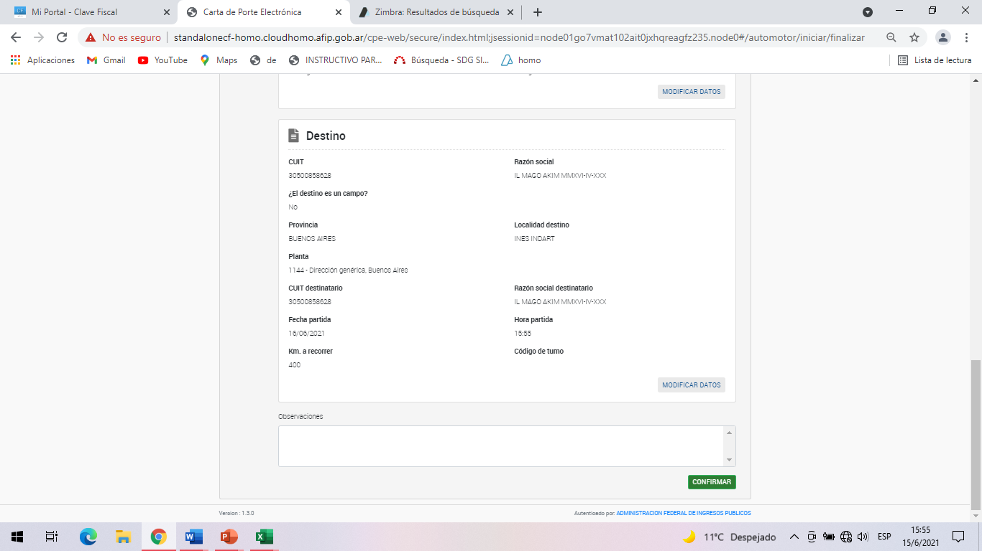
Paso 6 – Visualización y Confirmación

Slide 19
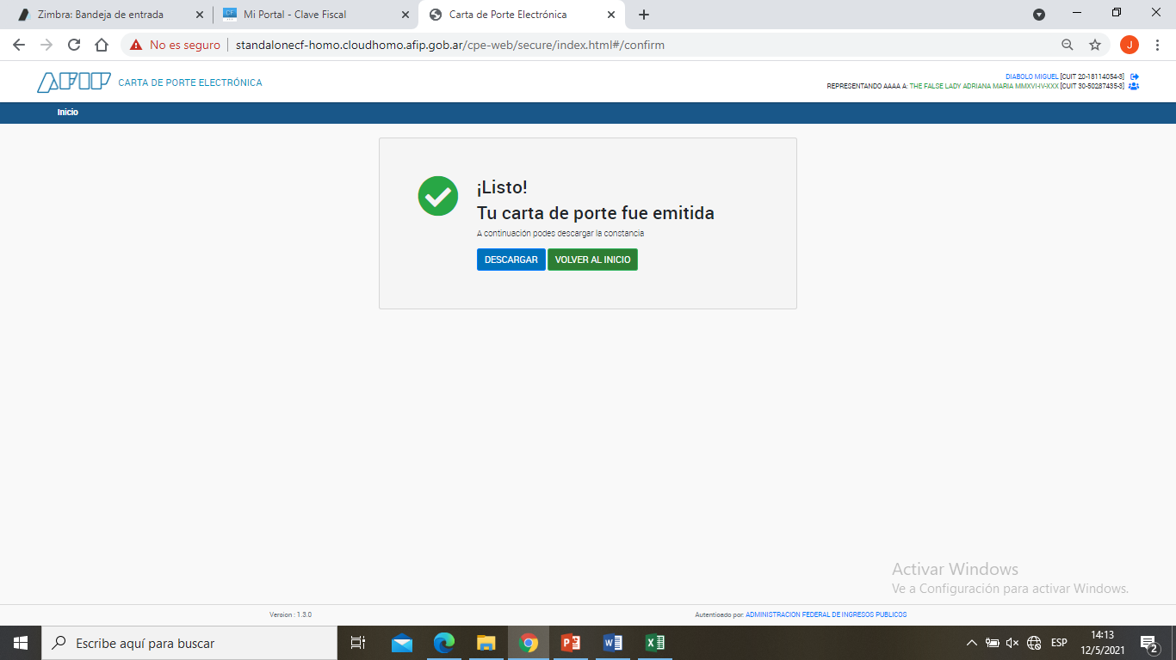
Paso 7 – Finalización y Descarga de Comprobante

Slide 20
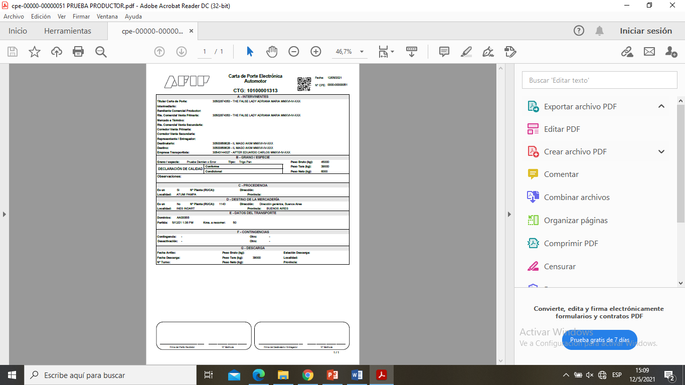
DOCUMENTO MODELO PROVISORIO

Slide 21
Pantallas del Sistema
Consultas y acciones

Slide 22
Menú consultas

Slide 23
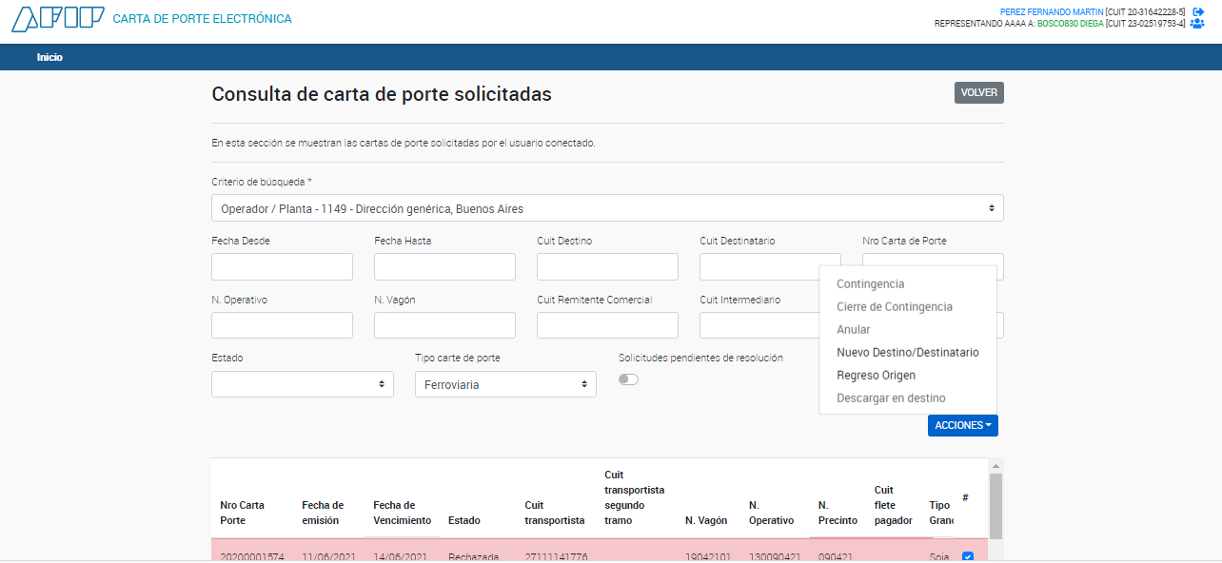
2 – CPE Solicitadas

Slide 24
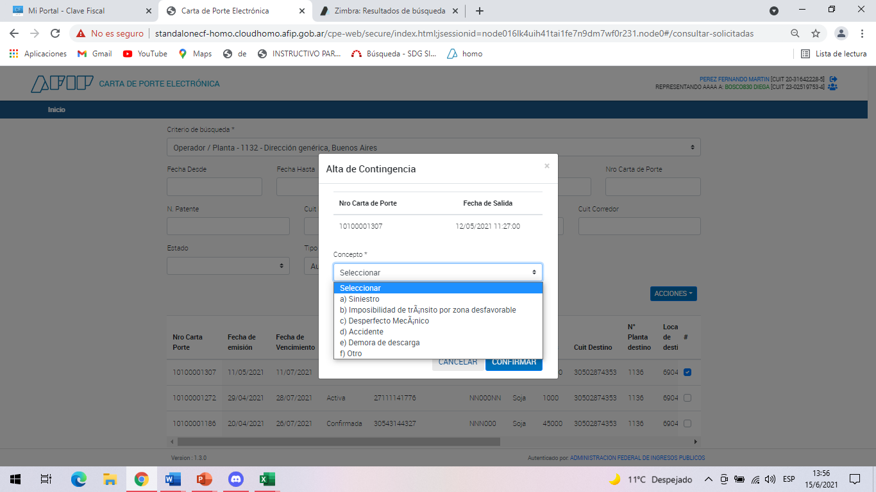
2 – CPE Solicitadas – Carga de Contingencia

Slide 25
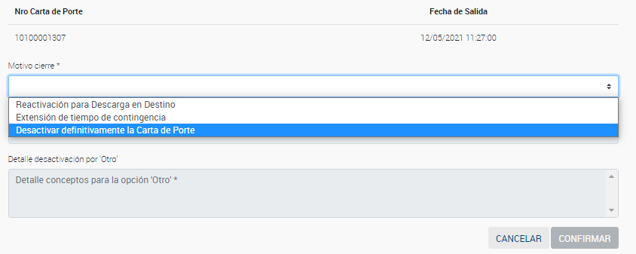
2 – CPE Solicitadas – Cierre de Contingencia

Slide 26
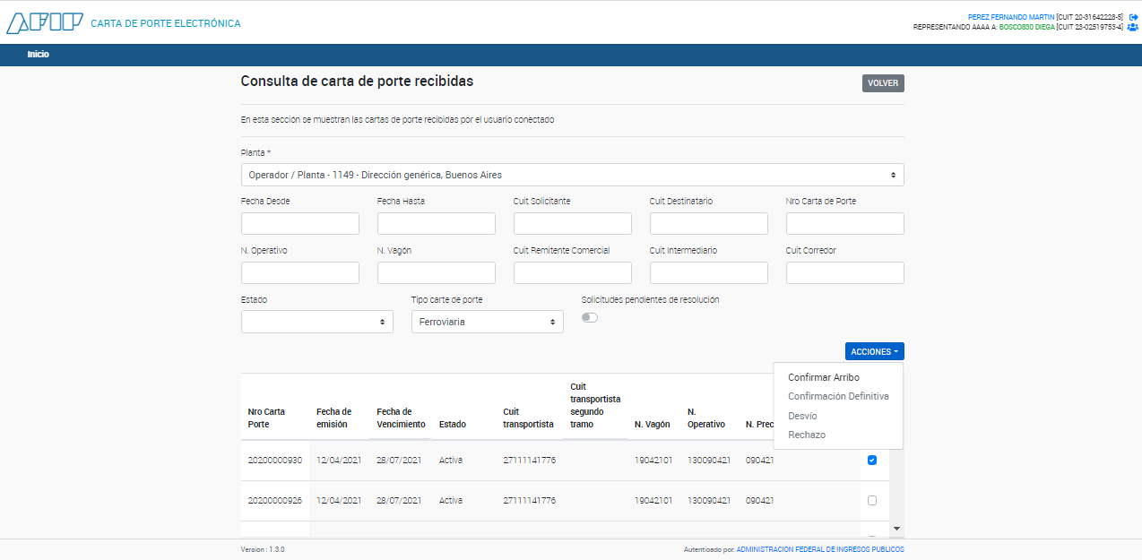
2 – CPE Recibidas

Slide 27
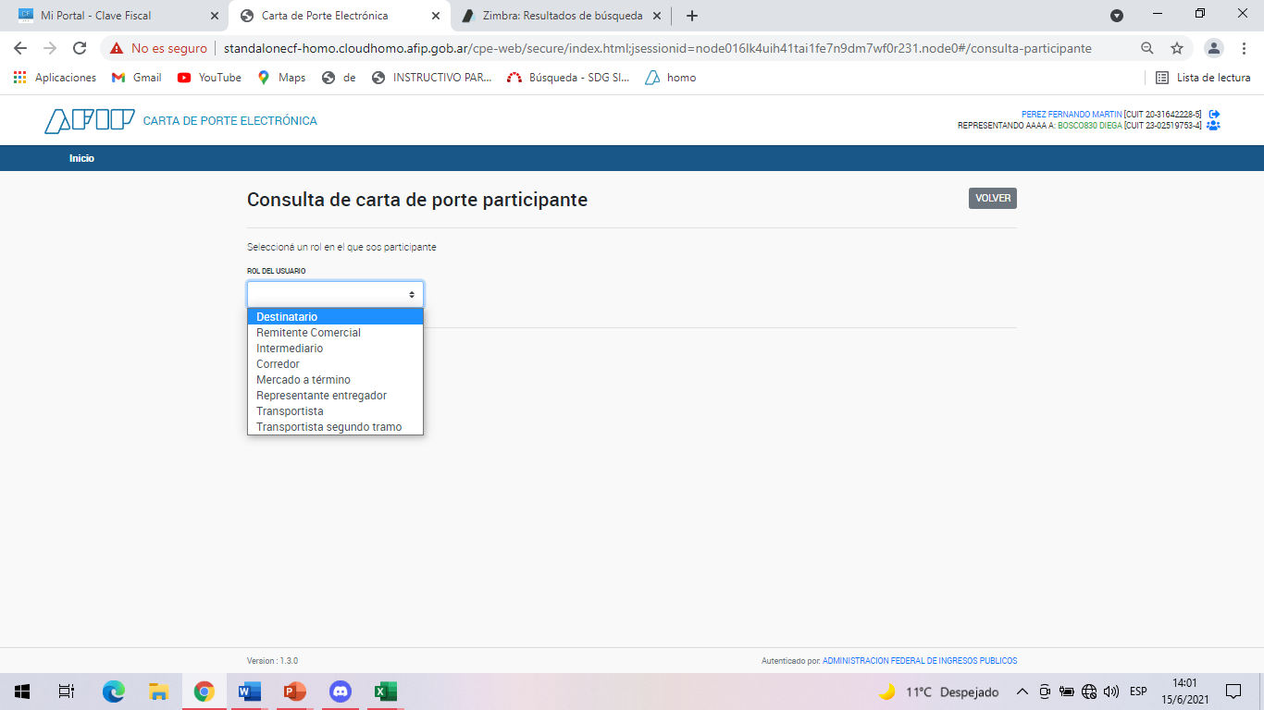
3 – CPE Participante – Selección de Rol

Slide 28
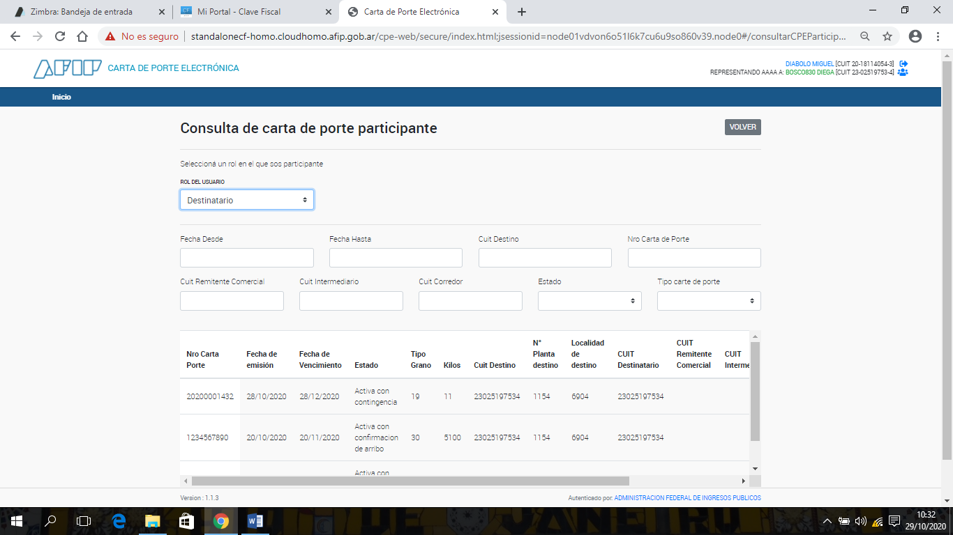
4 – CPE Participante – Visualización

Slide 29
Carta de Porte Flete Corto

Slide 30
¿Cuáles son los requisitos para solicitar la Carta de Porte Automotor Flete Corto?
El operador del comercio de granos debe estar inscripto en el RUCA con actividad ACOPIADOR
Debe registrar ESTADO 1 o 2 en SISA
La CUIT del sujeto emisor coincidirá con la CUIT del sujeto destino
Deben tener autorización mediante Clave Fiscal por parte del productor de granos
Notes:
Prueba y error, gestiono lo nuevo, exploro que funcinoa mejor en este momento,actualizo mi información
30

Slide 31









¿Cómo solicitar la Carta de Porte Automotor Flete Corto?
Ingresar al servicio CARTA DE PORTE ELECTRÓNICA- Opción “Carta de Porte Automotor-Flete Corto”
Cargar los datos
De comprobarse errores y/o inconsistencias, el sistema indicará los mismos
El comprobante quedará en proceso de emisión hasta la aceptación del productor de granos por medio de la consulta CPE Flete Corto
Emisor
(Operador del comercio de granos)
No podrá utilizarse el rubro “Cambio de domicilio de descarga”
El sistema generará la “Carta de Porte Automotor Flete Corto”

Slide 32
Casillas de consultas:
cpelectronica@afip.gob.ar
espaciosdedialogo@afip.gob.ar

